Slide 1
6．3 聚合物的降解
6.3.1 热降解
6.3.2 机械降解
6.3.3 氧化降解
6.3.4 化学降解与生物降解
6.3.5 光降解与光氧化

Slide 2
6．3 聚合物的降解
什么是降解？——聚合物分子量变小的反应。
包括：解聚、无规断链及低分子物的脱除等
影响降解的因素：如热、光、氧、机械力、超声波、化学药品及微生物等，或者多个因素的综合影响。
什么是老化？
聚合物在使用过程中，受物理-化学因素的影响， 性能变坏，其中主要反应即是降解，有时也可能伴有交联。

Slide 3
6.3.1 热降解
研究热降解的常用方法
（1）热重分析法：
（2）恒温加热法：
（3）差热分析法：

Slide 4
（1）热重分析法：
使聚合物在真空下以一定速率升温，记录失重随温度的变化，得到热失重～温度曲线。由此研究聚合物的热稳定性或热分解情况。

Slide 5
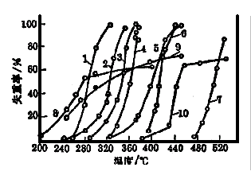
1－聚α-甲基
苯乙烯
2－聚甲基丙
烯酸甲酯
3－聚异丁烯
4－聚苯乙烯
5－聚丁二烯
6－聚甲醛
7－聚四氟乙
烯
8－聚氯乙烯; 9－聚丙烯腈; 10－聚偏二氯乙烯
图6-1 聚合物的热失重-温度曲线

Slide 6
恒温加热法：
  将聚合物在恒温下真空加热45（或30）分钟， 用重量减少一半的温度作为半寿命温度（T_{h}）来评价聚合物的热稳定性。
一般，T_{h}高者，其热稳定性好

Slide 7
表6-2 聚合物的热分解特性
聚合物 T_{h}(℃) 单体产率% 活化能KJ/mol
聚甲基丙烯酸甲酯 238 91.4 125
聚α-甲基苯乙烯 287 100 230
聚异戊二烯 323 --- ---
聚氧化乙烯 345 3.9 192
聚异丁烯 348 18.1 202
聚苯乙烯 364 40.6 230
聚三氟氯乙烯 380 25.8 238
聚丙烯 387 0.17 243
支链聚乙烯 404 0.03 263
聚丁二烯 407 --- ---
聚四氟乙烯 509 96.6 333

Slide 8
差热分析法：
研究聚合物在升温过程中发生物理变化（玻璃化转变、结晶化、结晶的熔化等）及化学变化（如氧化、热分解等）时的热效应。
差热分析曲线示意图

Slide 9
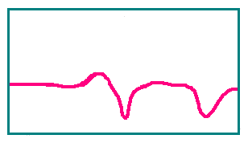

图6-2 差热分析曲线示意图
结晶化
氧化
玻璃化
熔化
热分解
标准线
温度

Slide 10
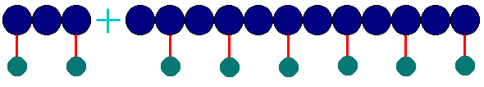
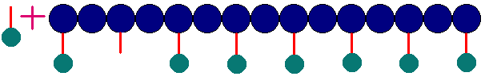
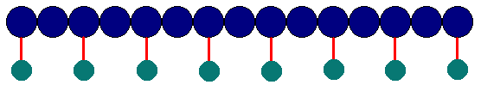
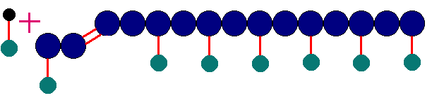
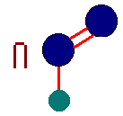
聚合物热降解，可发生多种反应：
主链
断裂
侧基
断裂
消去
解聚

Slide 11
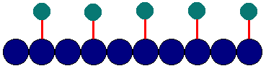
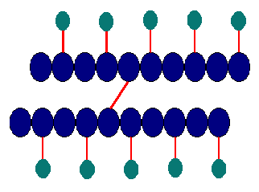

交联
交联

Slide 12
重要的热降解反应：
包括：解聚、无规断链、取代基脱除
(1) 解聚
什么是解聚?
在热作用下，大分子末端断裂，生成活性较低的自由基，然后按链式机理迅速逐一脱除单体而降解。脱除少量单体后，短期内残留物的分子量变化不大。此类反应即为解聚。
可看作是链增长反应的逆反应，在聚合上限温度Tc以上更易进行。

Slide 13
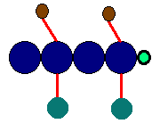
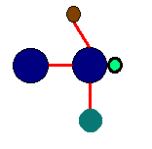
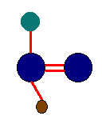

解聚的反应示例：
影响热降解产物的主要因素是热解过程中自由基的
反应能力，及参与链转移反应的氢原子的活泼性。

Slide 14
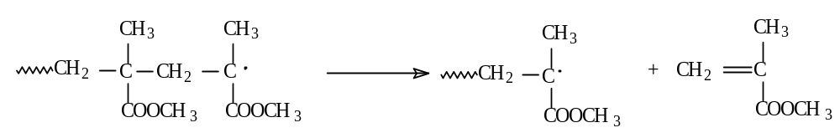
解聚反应的几个例子：
A. 所有含活泼氢的聚合物，热解时单体收率都很低;
B. 若裂解后生成的自由基被取代基所稳定，一般按解聚机理反应，如PMMA:
C. PS则因裂解后生成的自由基能与苯环共轭而稳定，所以尽管分子中含有活泼氢，仍有一定的单体收率。（兼有解聚及无规断链）

Slide 15


聚甲醛热降解
解聚从羟端基开始
因此聚甲醛生产时，常用封锁端基法，即使
羟端基酯化或醚化，可提高其热稳定性。

Slide 16
(2) 无规断链
聚合物受热时主链发生随机断裂，分子量迅速下降，但单体收率很低，这类热解反应即为无规断链。
无规断链的示例：
例如聚乙烯，断链后形成的自由基活性较高，分子中又含有许多活泼的仲氢原子，易发生链转移反应及双基歧化终止，因此单体收率很低。

Slide 17
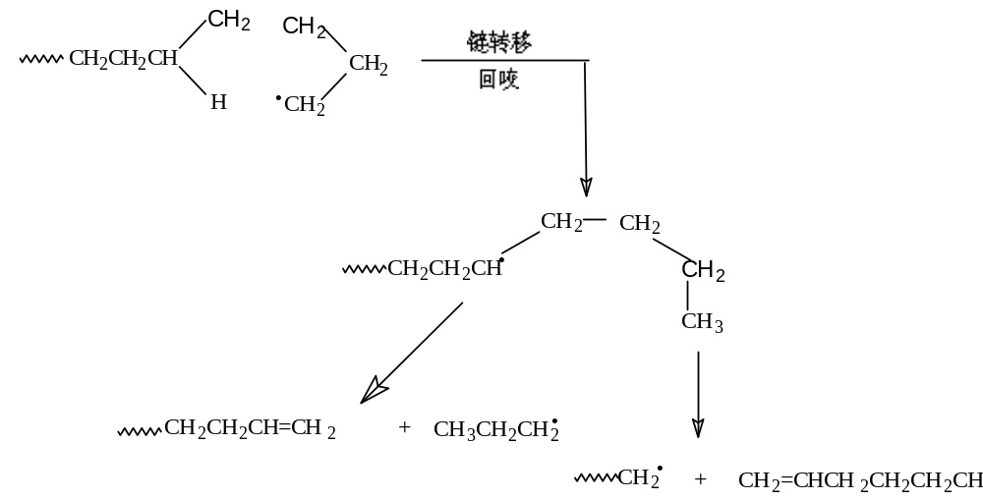
聚乙烯无规断链的反应简示：

Slide 18





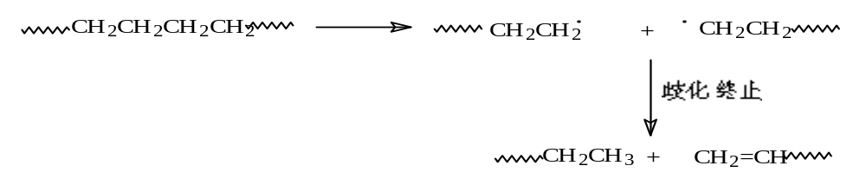
聚乙烯无规断链的反应简示：
歧化终止

Slide 19
（3） 取代基脱除
PVC、PAN、PVAc及PVF等受热时可发生取代基脱除反应。
例子：PVC在100～120℃下即开始脱HCl，在200℃下脱HC1速度很快，而且游离的HCl对于脱除HCl有催化作用。
因而加工时（180～200℃）往往出现聚合物色泽变深、强度降低等现象。总反应可简示如下：

Slide 20
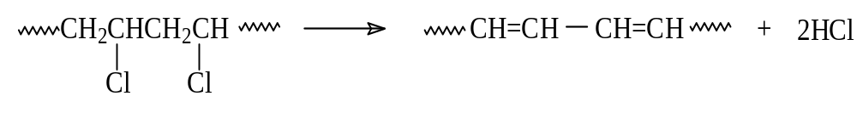
PVC取代基脱除反应
分子链中存在有不稳定结构烯丙 基氯。在PVC 中平均1000个碳原子含有0.2～1.2个双键，有的多达15个，双键旁边的氯就是烯丙基氯。双键越多，越不稳定
PVC的分子量大小对其热稳定性也有一定影响。
在PVC热加工时，要加入酸吸收剂，以提高其热稳定性

Slide 21
6．3．2 机械降解
聚合物塑炼、熔融挤出，以及高分子溶液受强烈搅拌或超声波作用时，都有可能使大分子链断裂而降解。
聚合物机械降解时，分子量随时间的延长而降低，如图6-3。

Slide 22
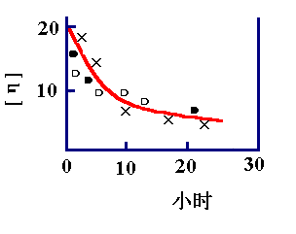
图6-3 聚苯乙烯的特性粘数与研磨时间的关系
×-20℃； ○-40℃； ·-60℃

Slide 23
6.3.3 氧化降解
氧化反应
直接氧化：聚合物与某些化合物
在环境温度下的反应。
自动氧化：聚合物材料 在使用或加工时与分子氧的反应。
直接氧化
自动氧化

Slide 24
抗氧剂和抗氧机理
为降低聚合物氧化，常用的一个方法是使用抗氧剂。按照作用机理，抗氧剂可分为如下三类：
① 氢原子给予体
常用阻碍酚和芳仲胺。它们分子内含有-OH 或 -NH，由于氢原子的活泼性，可与R•或ROO•作用。
形成的抗氧剂自由基因共轭及空间位阻而稳定，不再引发聚合物分子。

Slide 25
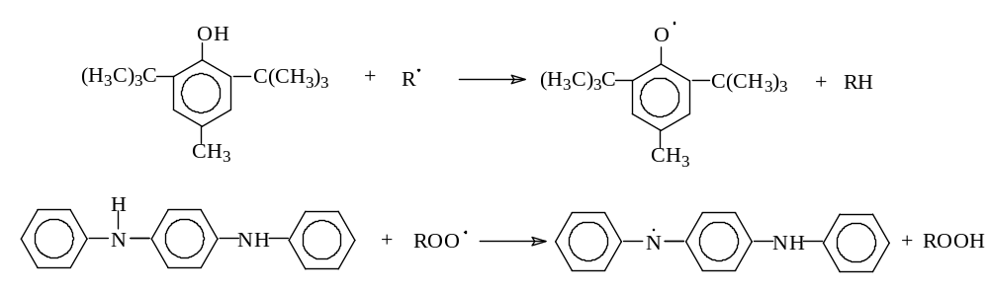
① 氢原子给予体

Slide 26
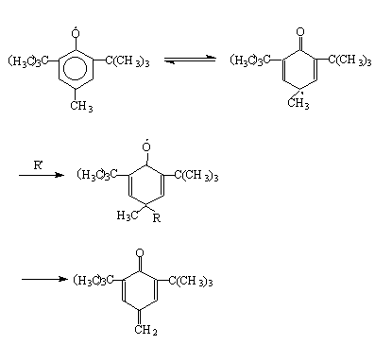
② 自由基捕捉剂
  阻碍酚、芳胺、苯醌类及多环烃类
  酚类通常可捕获多个自由基

Slide 27
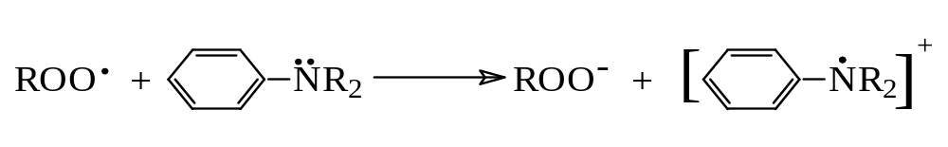
③ 电子给予体
芳叔胺可与ROO*发生电子转移，使ROO*生成负离子，本身则转化为共轭稳定的正离子自由基：
为了提高抗氧化效率，有时还加入助抗氧剂

Slide 28
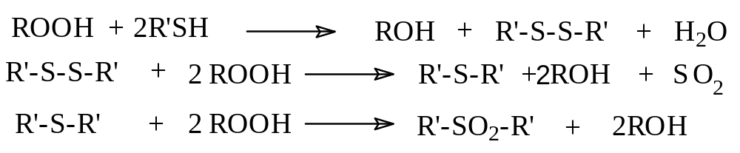
助抗氧化剂：如硫醇、硫化物等
某些金属如：铁、铜、钴、锰、钛、钒、铝等金属离子是聚合物氧化降解的催化剂
金属钝化剂：有芳胺和酰肼化合物等，能与金属离子形成络合物并抑止聚合物的氧化降解。。

Slide 29
6.3.4 化学降解和生化降解
化学降解: 聚合物与化学试剂作用引起的降解反应。
化学降解的发生决定于聚合物的结构及化学试剂的性质。
水解反应是最重要的一类化学降解反应。
  聚烯烃：对水较稳定，
  杂链聚合物：如聚酯、聚酰胺等，在温度较高，易发生水解使聚合度降低。该过程一般为无规裂解过程。

Slide 30
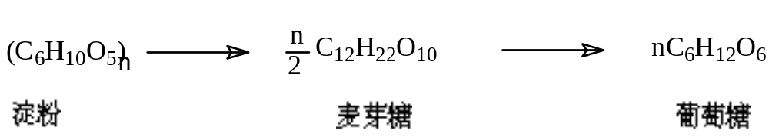
含有可水解基团的聚合物，还可进行醇解、酸解和胺解，还易受碱的腐蚀。
化学降解也可加以利用
例如使杂链聚合物转变为单体或低聚物，天然聚缩醛——淀粉的酸性水解，
可制得葡萄糖：

Slide 31
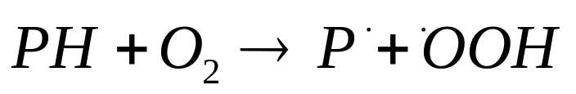
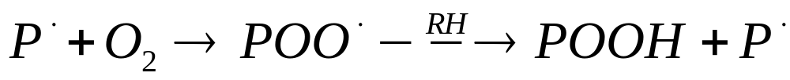

6.3.5 光降解和光氧化
300～40O nm的紫外光，若有氧存在，则被激发的C-H键易被氧脱除，形成氢过氧化物，然后按氧化机理降解。
聚烯烃的光氧化有自动催化效应，可能是氧化产物起着光敏剂的作用。

Slide 32
（2）光稳定剂
光稳定剂可以减缓或防止聚合物的光降解和光氧化
光稳定剂可分为如下三类：
    ① 光屏蔽剂
能反射紫外光，防止透入聚合物内部，减少光激发反应。例如15～25 nm粒度的碳黑很有效，兼有吸收紫外光和抗氧老化的作用。

Slide 33
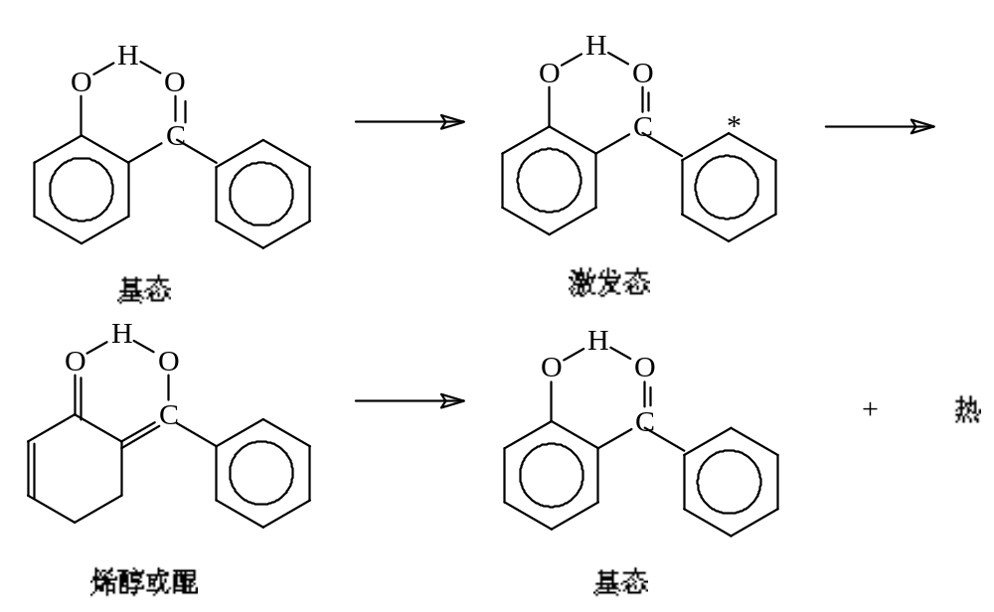
    ② 紫外光吸收剂
它们实际上起能量转移的作用。

Slide 34
③ 淬灭剂
通过分子间作用转移激发能量。主要是二价镍的有机螯合剂。淬灭反应式为：
淬灭剂

Slide 35
6．4 聚合物的老化和防老化
什么是老化?
高分子材料在加工、贮存和使用过程中，由于受到各种因素（热、氧、光、水、化学介质及微生物等）的综合作用，聚合物的化学组成和结构会发生一系列的变化，以致最后丧失使用价值，这些现象和变化统称为老化。老化是一种不可逆化学变化。

Slide 36

老化的表现：
1.外观：变色、变形、龟裂、斑点等；
2.物理化学性质：比重、熔点、溶解度、分子量、耐热性、耐化学腐蚀等；
3.机械强度：拉伸强度、冲击强度、
硬度、弹性、耐磨强度等；
4.电性能：绝缘电阻、介电损耗、电击穿等

Slide 37
PBO纤维的湿热老化
PBO纤维：高强、高模、耐高温、环境稳定性好；
超级纤维：
用于航空、航天、军事、工业等领域

Slide 38
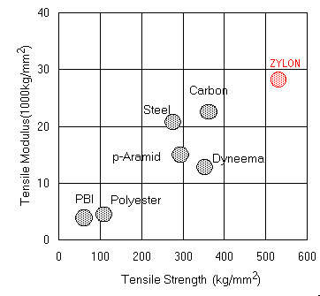
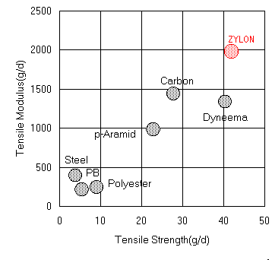
PBO---综合性能最佳的高分子材料
强度与模量
比强度与比模量

Slide 39
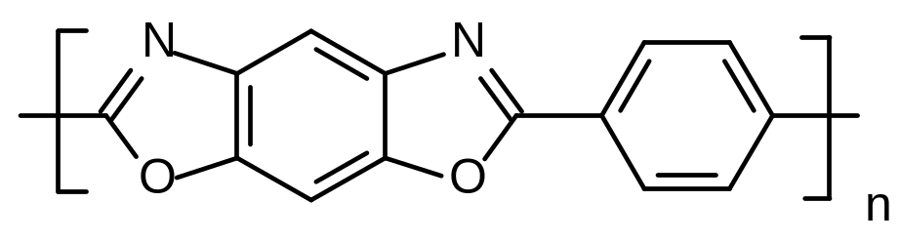
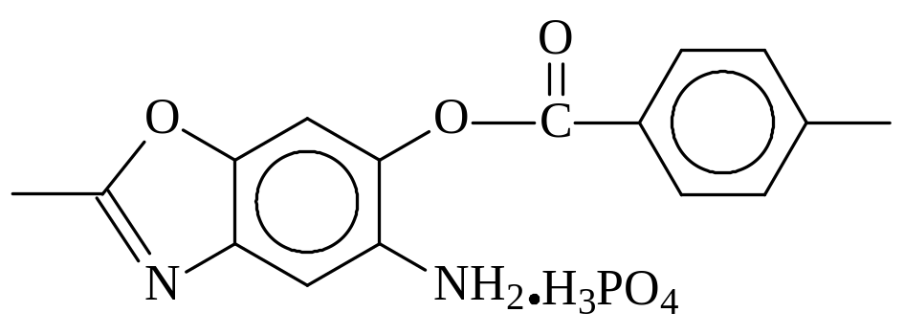
PBO纤维防弹衣制品事件：日本东洋纺 向美国洛杉矶警方出售的由Zylon纤维制成的防弹衣，由于受到潮热因素的影响，发生没到使用年限5年即性能变差！

Slide 40
说明：
各种聚合物由于化学组成和结构不同，所受环境影响各不相同。
聚合物材料的结构特点和适应环境能力的差异，在使用时要合理选择。但不管用于何处，一般都应采取防老化措施和添加各种助剂。
防老化助剂有热稳定剂、抗氧化剂、紫外光吸收剂和屏蔽剂、防霉剂和杀菌剂等。

Slide 41
6.5 废弃高分子的再利用和绿色高分子概念
6．5．1 绿色高分子概念
对高分子材料的需求量越来越大，
对材料性能的要求也越来越高
产生了负面效应
石油枯竭
白色污染
绿色高分子
意指：环境无害和环境友好

Slide 42
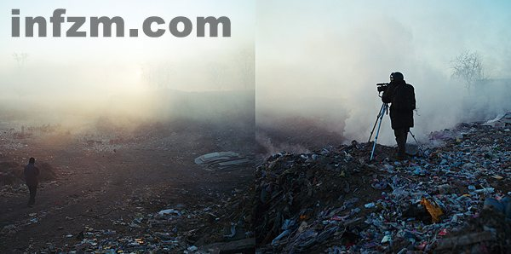
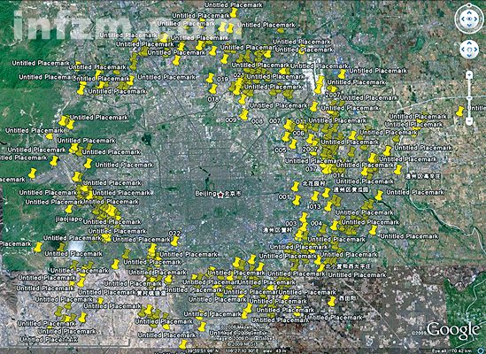
6.5.2 环境惰性高分子废弃物的处理
在环境中不能降解的高分子废弃物的处理:
土埋法
焚烧法
废弃材料的再生与循环利用

Slide 43
6.5.3 可环境降解高分子材料的开发利用
生物降解高分子可分为生物崩解型和完全生物降解型两类：
生物崩解型是塑料组成中的一部分能被生物降解而失去原来形态的塑料。
完全生物降解高分子材料可由生物合成、天然高分子的改性及传统的化学合成法来制备。

Slide 44
利用生物技术来制备可生物降解高分子材料，更符合材料绿色化概念及可持续发展战略。
高分子材料绿色化的概念不断成为人类的共识
人类必须下决心致力于“白色污染”的治理和绿色高分子材料的开发研究

